Slide 1
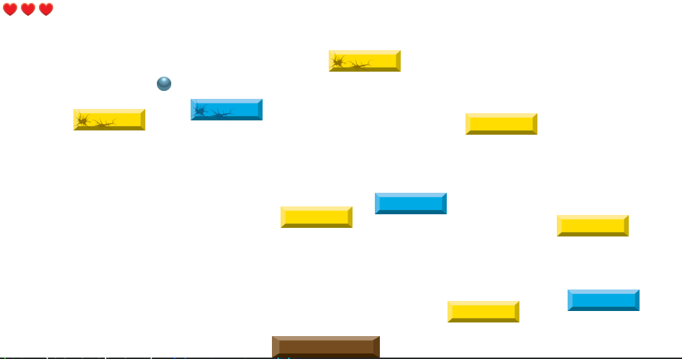
Игра “Арканоид”
Фёдоров Степан и Кузякин Леонид

Slide 2
Идея проекта
Классическая игра “Арканоид” - лучший способ “убить время”.

Slide 3
Вспомогательная библиотека. Модуль “framework”
В процессе разработки было обнаружено много повторяющегося кода. Для облегчения читаемости, уменьшения количества багов и увеличения скорости разработки был создан модуль “framework” предоставляющий классы и функции для создания игры

Slide 4
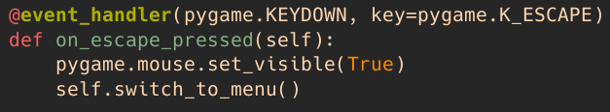
Обработка событий. Декоратор @event_handler
Для удобной обработки событий был создан декоратор @event_handler. Благодаря ему не требуется раздувать основной цикл приложения и создавать сложную логику.

Slide 5
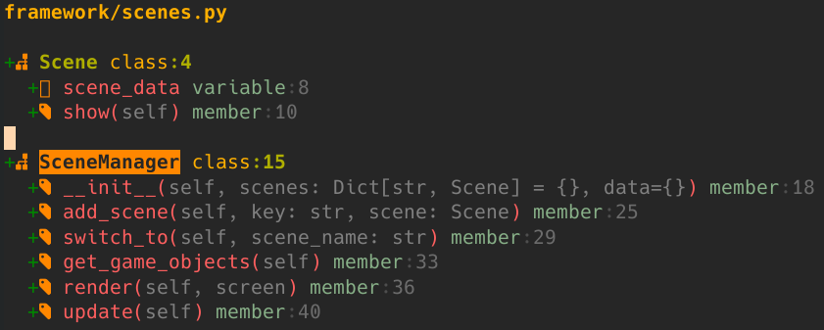
Разделение приложение. Классы Scene и SceneManager
Для удобства разделения приложения на отдельные файлы и классы было решено создавать свой класс для каждой “сцены” в приложении. В нашем случае сцена - элементы на экране и логика и работа. К примеру меню - это одна сцена, а форма регистрации - другая.
Для оркестрации сцен и переключения между ними используется класс SceneManager

Slide 6
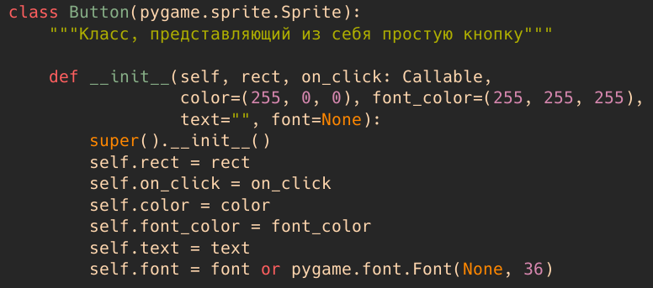
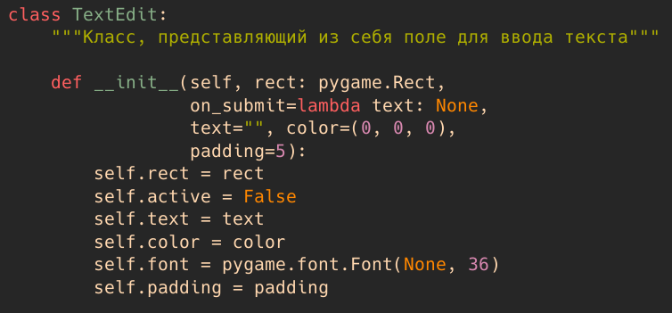
Часто используемые компоненты. Button и TextEdit
В приложении неоднократно приходилось использовать кнопки и поля для ввода текста. Для упрощения их создания вся логика работы с ними была вынесена в отдельные компоненты - Button и TextEdit соответственно.

Slide 7
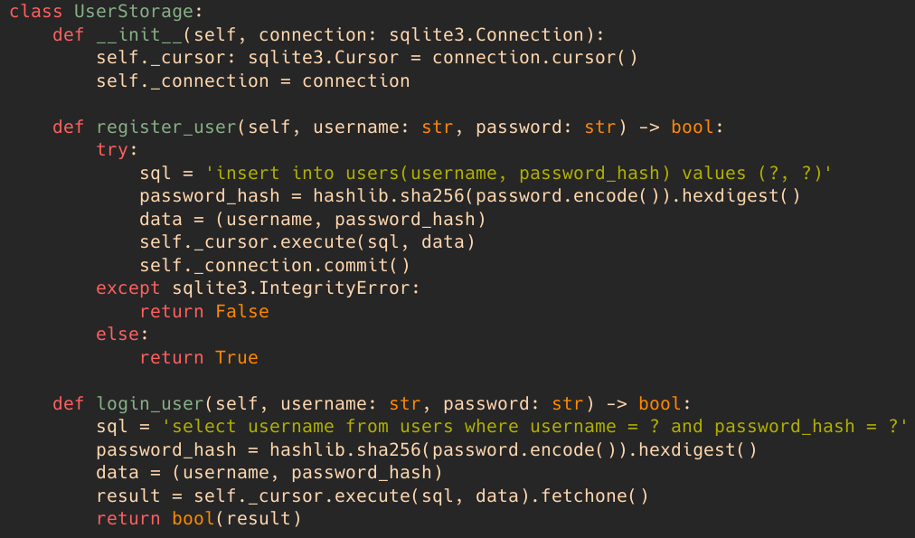
Работа с базой данных. Storage классы
Для работы с базой данных используются Storage классы - UserStorage и LeaderboardStorage. Они скрывают в себе низкоуровневую логику работы с базой данной, такую как, например, SQL запросы, и предоставляют простой и понятный интерфейс.

Slide 8
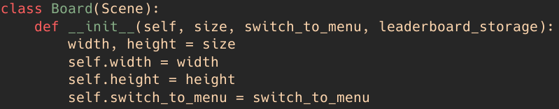
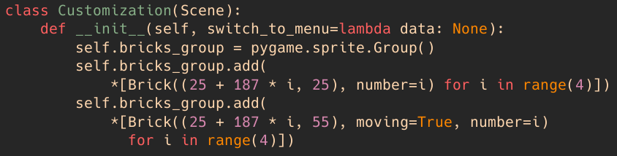
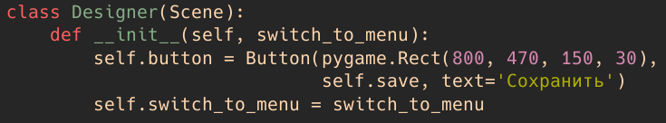
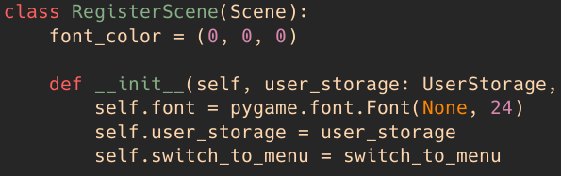
Главные сцены
Board - сцена игры
Customization - кастомизация кирпичей и платформы
Designer - конструктор уровней
RegisterScene - сцена регистрации пользователей

Slide 9
Что можно добавить.
Дополнительно в игру можно добавить:
Больше уровней
Более качественный дизайн

